Slide 1

NUMERO DI DETENUTI PRESENTI E POSTI EFFETTIVAMENTE DISPONIBILI: TREND A CONFRONTO NEL 2025
Fonte: elaborazioni di dati DAP

Slide 2
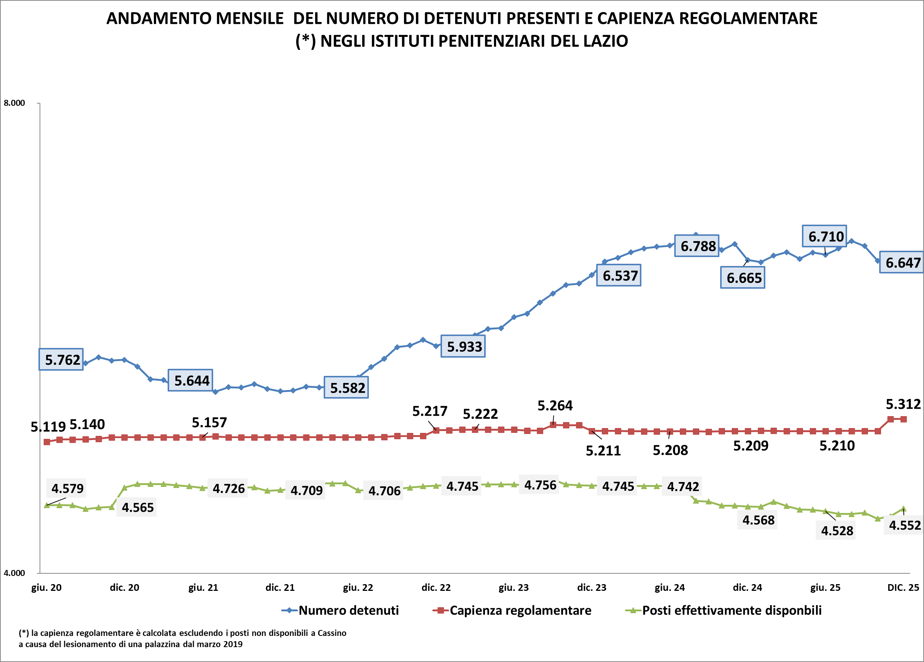
Fonte: elaborazioni di dati Dipartimento Amministrazione Penitenziaria (DAP)

Slide 3
Numero di persone detenute negli Istituti penitenziari in Italia
Giu. 2021 – DIC. 2025
Fonte: elaborazioni di dati DAP

Slide 4
Numero di detenuti presenti, posti effettivamente disponibili e tassi di affollamento negli istituti penitenziari in Italia dal 31/12/2020 al 31/12/2025
Fonte: elaborazioni di dati DAP

Slide 5
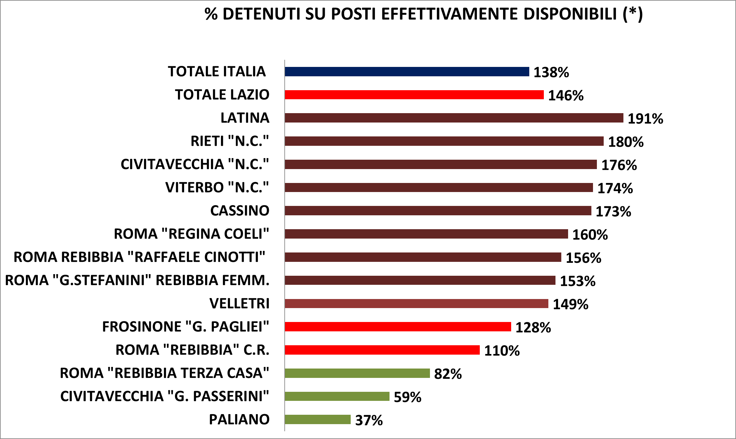
Tasso di affollamento negli istituti penitenziari del Lazio e in Italia calcolato sul totale dei posti effettivamente disponibili al 31 DICEMBRE 2025
(*) i posti effettivamente disponibili degli istituti penitenziari in tutta Italia sono calcolati in base all’ultimo aggiornamento disponibile delle schede di trasparenza degli istituti consultabili sul sito del ministero della Giustizia
Fonte: elaborazioni di dati DAP

Slide 6
Numero di detenuti e di persone sottoposte a misure restrittive della libertà alternative o di comunità in ITALIA
(dic. 2019- DIC. 2025)
Fonte: elaborazioni di dati del Dipartimento dell’Amministrazione Penitenziaria –Dap- e sistema informativo dell’esecuzione penale esterna (SIEPE)

Slide 7
Numero di detenuti e di persone sottoposte a misure restrittive della libertà alternative al carcere nel LAZIO
(dic. 2019- DIC. 2025)
Fonte: elaborazioni di dati DAP e SIEPE

Slide 8
GIUSTIZIA MINORILE: numero di minori e giovani adulti presenti negli istituti penali e nelle comunità residenziali in Italia da giugno 2023 a dicembre 2025
Fonte: elaborazioni di dati DAP e SIEPE

Slide 9
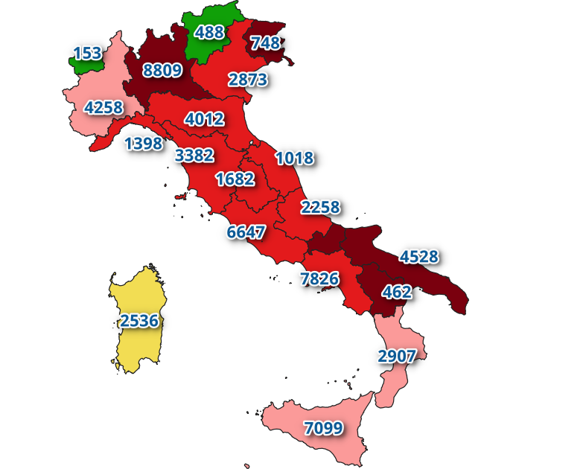
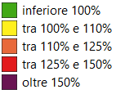
Tasso affollamento calcolato sul numero effettivo di posti disponibili(*) e numero di detenuti per regione negli istituti penitenziari d’Italia al 31 DICEMBRE 2025
Tasso affollamento per Regione
(*) i posti effettivamente disponibili degli istituti sono calcolati in base all’ultimo aggiornamento disponibile delle schede di trasparenza degli istituti consultabili sul sito del Ministero della Giustizia
Fonte: elaborazioni di dati DAP

Slide 10
Dettaglio dei detenuti e agenti presenti negli istituti penitenziari del Lazio al 31/12/2025
Istituto | Tipo istituto | Capienza Regolamentare | POSTI effettivamente disponili (*) | Detenuti presenti al 31 DICEMBRE 2025 | Polizia penitenziaria al 31.12.2025
 |  |  |  | Totale | Previsti | Effettivi
CASSINO - | CC | 200 | 92 | 170 | 142 | 101
FROSINONE "G. PAGLIEI" | CC | 517 | 482 | 639 | 280 | 248
PALIANO - | CR | 153 | 153 | 59 | 66 | 60
LATINA - | CC | 77 | 77 | 142 | 125 | 123
RIETI "N.C." | CC | 295 | 289 | 523 | 175 | 160
CIVITAVECCHIA "G. PASSERINI" | CR | 172 | 92 | 80 | 53 | 43
CIVITAVECCHIA "N.C." | CC | 358 | 347 | 626 | 261 | 253
ROMA "G. STEFANINI" REBIBBIA FEMMINILE | CCF | 272 | 249 | 370 | 214 | 221
ROMA "R. CINOTTI" REBIBBIA N.C.1 | CC | 1.171 | 1.068 | 1.649 | 782 | 685
ROMA "REBIBBIA TERZA CASA" | CC | 172 | 132 | 109 | 46 | 39
ROMA "REBIBBIA" | CR | 445 | 269 | 307 | 189 | 132
ROMA "REGINA COELI" | CC | 628 | 444 | 728 | 480 | 386
VELLETRI - | CC | 412 | 386 | 584 | 275 | 218
VITERBO "N.C." | CC | 440 | 405 | 716 | 330 | 275
TOTALE |  | 5.312 | 4.485 | 6.702 | 3.418 | 2.944
(*) i posti effettivamente disponibili degli istituti del Lazio sono calcolati in base all’ultimo aggiornamento disponibile delle schede di trasparenza degli istituti consultabili sul sito del Ministero della Giustizia
Fonte: elaborazioni di dati DAP

Slide 11
POLIZIA PENITENZIARIA NUMERO DI AGENTI PREVISTI NELLE PIANTE ORGANICHE ED EFFETTIVAMENTE PRESENTI
Fonte: elaborazioni di dati DAP

Slide 12
Detenute madri con figli al seguito presenti negli Istituti penitenziari in Italia al 30 NOVEMBRE 2025
Regione | Istituto | Italiane |  | Straniere |  | Totale
di | di
detenzione | detenzione | Presenti | Figli al seguito | Presenti | Figli al seguito | Presenti | Figli al seguito
CAMPANIA | LAURO ICAM | 2 | 4 | 1 | 1 | 3 | 5
LAZIO | ROMA"G. STEFANINI" REBIBBIA FEMMINILE CCF | 2 | 2 | 3 | 3 | 5 | 5
LOMBARDIA | BOLLATE"II C.R." CR | 3 | 3 | 0 | 0 | 3 | 3
LOMBARDIA | MILANO"F. DI CATALDO" SAN VITTORE CCF | 0 | 0 | 4 | 4 | 4 | 4
PIEMONTE | TORINO"G. LORUSSO L. CUTUGNO" LE VALLETTE CC | 2 | 2 | 2 | 2 | 4 | 4
UMBRIA | PERUGIA"NUOVO COMPLESSO PENITENZIARIO CAPANNE" CC | 0 | 0 | 1 | 1 | 1 | 1
VENETO | VENEZIA"GIUDECCA" CRF | 1 | 1 | 1 | 1 | 2 | 2
Totale |  | 10 | 12 | 12 | 12 | 22 | 24
Fonte: elaborazioni di dati DAP

